Slide 1

Dispositivos Lógicos Programables.
Ing. Juan Esteban Palacios M.sC
juan.palacios4@u.icesi.edu.co

Slide 2
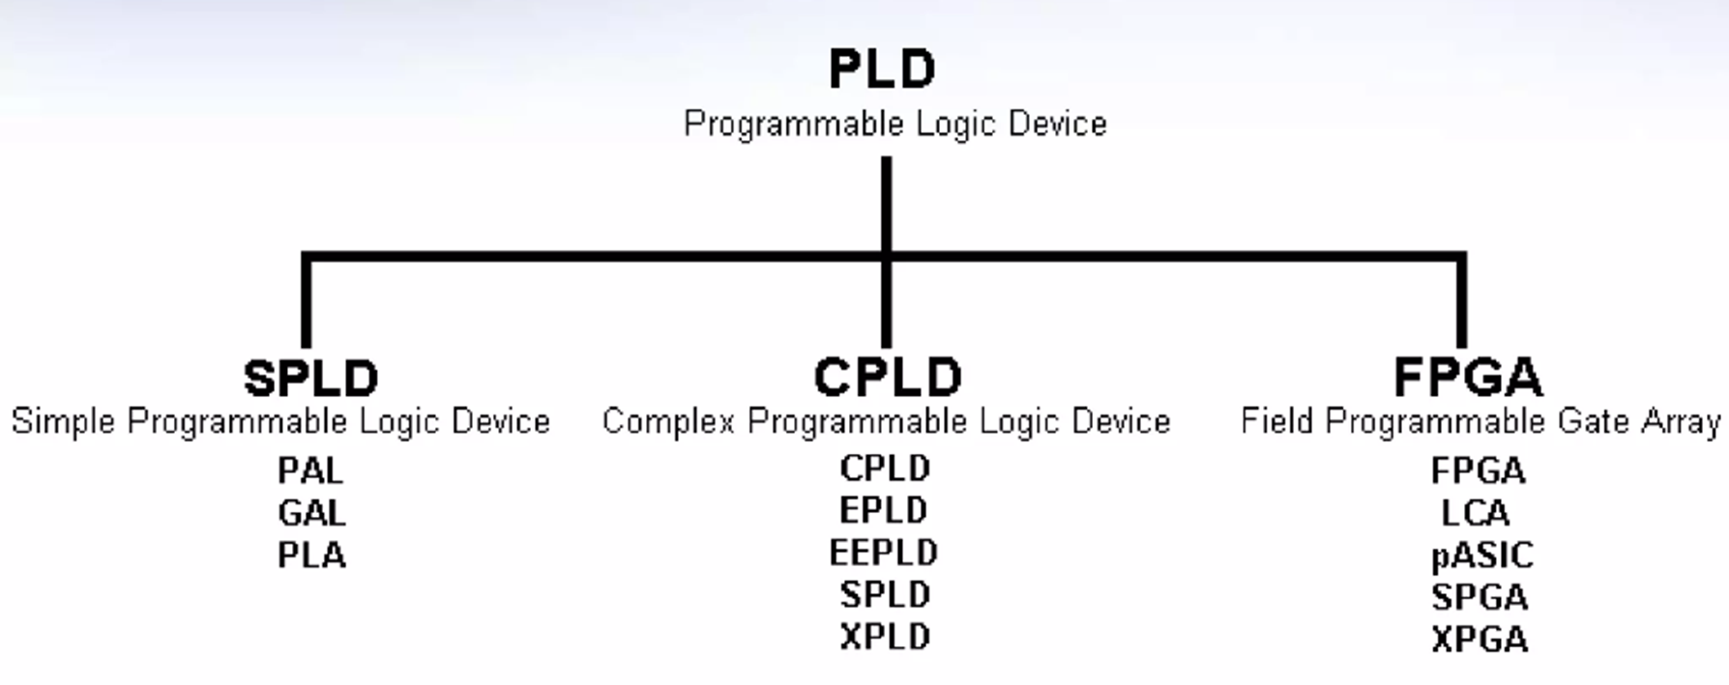
PLD

Slide 3
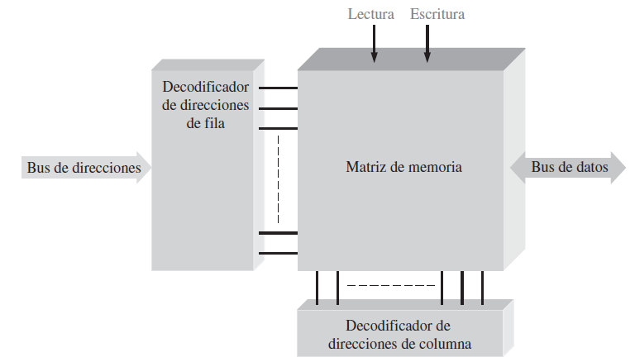
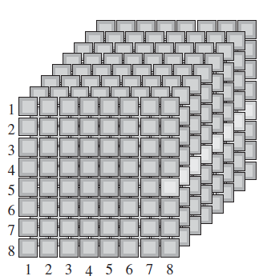
PLA y PLD
La memoria es la parte de un sistema que almacena datos binarios en grandes cantidades. Las memorias semiconductoras están formadas por matrices de elementos de almacenamiento que pueden ser latches o condensadores

Slide 4
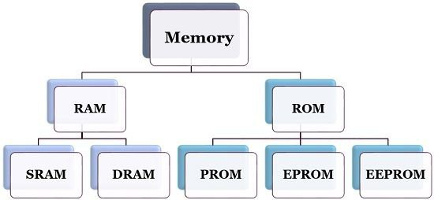
Dispositivos Lógicos Programables
Las memorias son también conocidas como dispositivos lógico programables, existen una serie importante de memorias con diferencias muy puntuales.

Slide 5
Memorias ROM
ROM (Read-Only Memory): La memoria ROM es una memoria de solo lectura que almacena datos permanentes que no se pueden modificar después de su fabricación. Se utiliza para almacenar firmware de dispositivos electrónicos, como BIOS de computadoras, programas de arranque, tablas de búsqueda y datos que deben permanecer inalterables.
PROM (Programmable Read-Only Memory): La PROM es una memoria de solo lectura que permite ser programada una sola vez mediante un dispositivo programador. Se utiliza para almacenar firmware o datos que pueden ser programados durante el proceso de fabricación, pero no pueden ser modificados después.

Slide 6
Memorias ROM
EPROM (Erasable Programmable Read-Only Memory): La EPROM es una memoria que puede ser programada y borrada utilizando luz ultravioleta.
Se utiliza para almacenar firmware y datos que necesitan ser reprogramables, pero no con frecuencia, ya que el borrado requiere la exposición a luz ultravioleta.
EEPROM (Electrically Erasable Programmable Read-Only Memory): La EEPROM es una memoria que puede ser programada y borrada eléctricamente, sin necesidad de luz ultravioleta.
Se utiliza para almacenar datos que necesitan ser reprogramables de forma fácil y rápida, como configuraciones de dispositivos, información de usuario, etc.

Slide 7
Memorias RAM
RAM (Random Access Memory): La RAM es una memoria de acceso aleatorio que permite leer y escribir datos de forma aleatoria y volátil.
Se utiliza para almacenar datos temporales que necesitan ser accedidos rápidamente por el procesador, como programas en ejecución, datos temporales y buffers.
SRAM (Static Random Access Memory): La SRAM es una memoria RAM estática que utiliza flip-flops para almacenar datos de forma persistente, sin necesidad de refrescarlos periódicamente. Se utiliza en aplicaciones donde se necesita alta velocidad y baja potencia, como cachés de procesadores, registros de CPU y memoria caché.

Slide 8
Memorias RAM
DRAM (Dynamic Random Access Memory): La DRAM es una memoria RAM dinámica que utiliza condensadores para almacenar datos y requiere refrescamiento periódico para mantener su contenido.
Se utiliza en aplicaciones donde se requiere una alta densidad de almacenamiento y un costo por bit bajo, como en módulos de memoria de computadoras y sistemas embebidos.

Slide 9
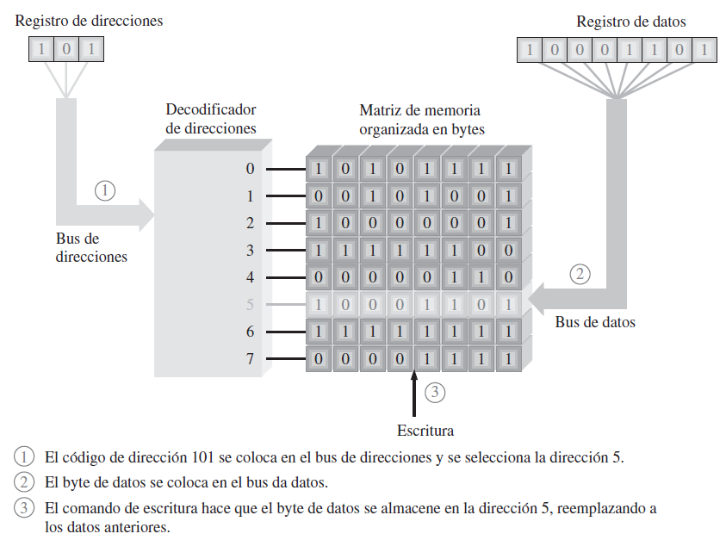
Escritura

Slide 10
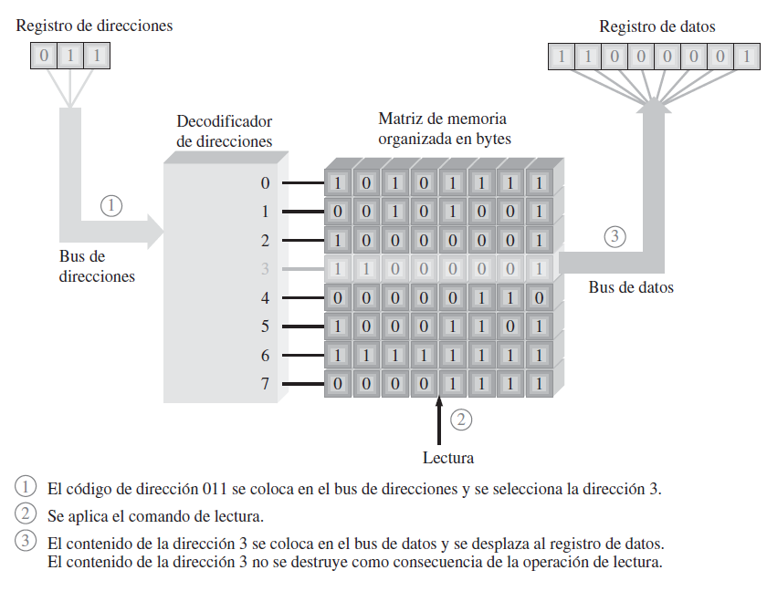
Lectura

Slide 11
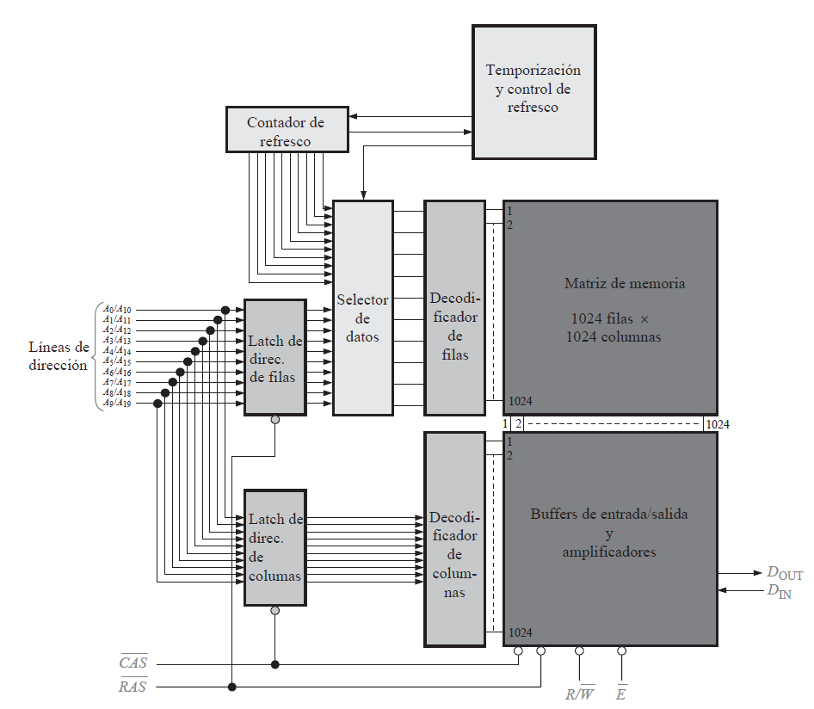
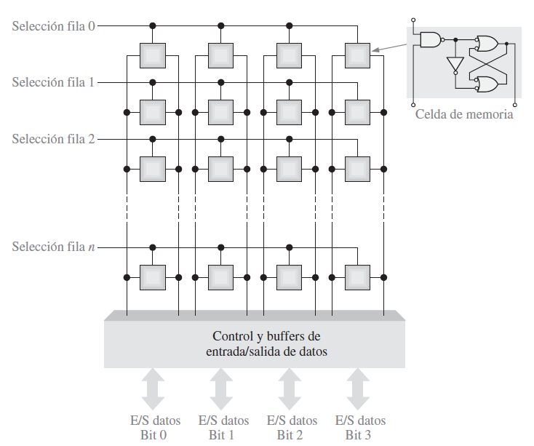
Memorias
DRAM
SRAM

Slide 12
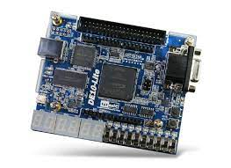
Field-Programmable Gate Array FPGA
Una FPGA es un chip semiconductor que contiene una matriz de bloques lógicos programables interconectados, así como bloques de entrada/salida (I/O), bloques de memoria RAM, bloques de multiplicadores de señales digitales y otros componentes.
La característica distintiva de una FPGA es su capacidad para ser reconfigurada después de la fabricación, lo que permite que el usuario programe la funcionalidad específica del dispositivo de acuerdo a sus necesidades.

Slide 13
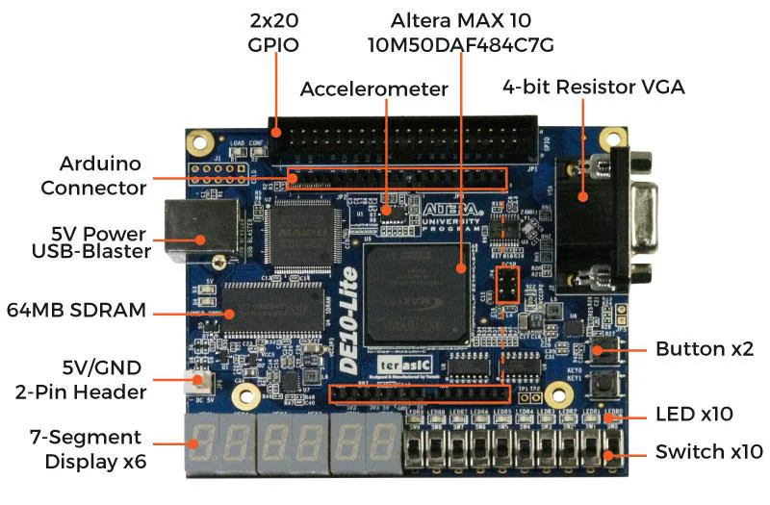
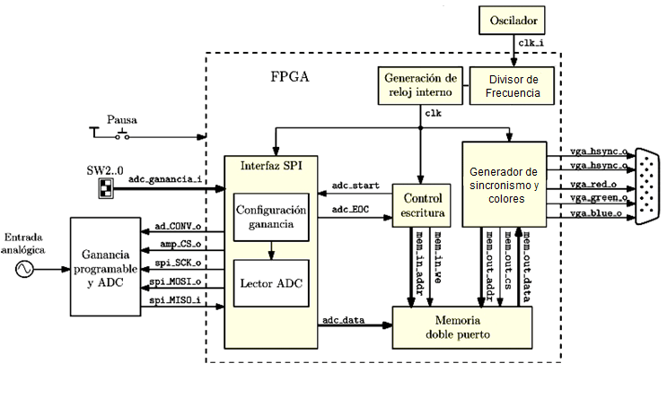
Field-Programmable Gate Array FPGA

Slide 14
Field-Programmable Gate Array FPGA
Las FPGA son ampliamente utilizadas en una variedad de aplicaciones donde se requiere flexibilidad, rendimiento y tiempo de desarrollo rápido.
Se utilizan en el desarrollo de sistemas embebidos, prototipado rápido de hardware, procesamiento de señales digitales, procesamiento de imágenes, redes de comunicación, sistemas de control y muchos otros campos.
Debido a su capacidad de reconfiguración, las FPGA son particularmente útiles en aplicaciones donde se requiere una adaptación rápida a los cambios en los requerimientos del sistema o donde se necesitan algoritmos específicos implementados en hardware.

Slide 15
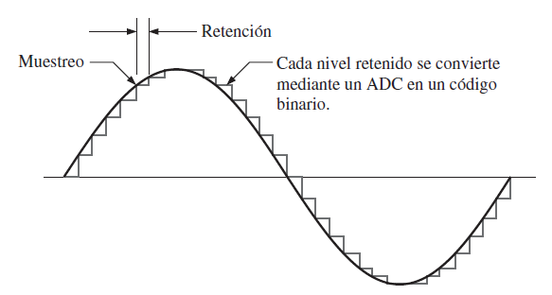
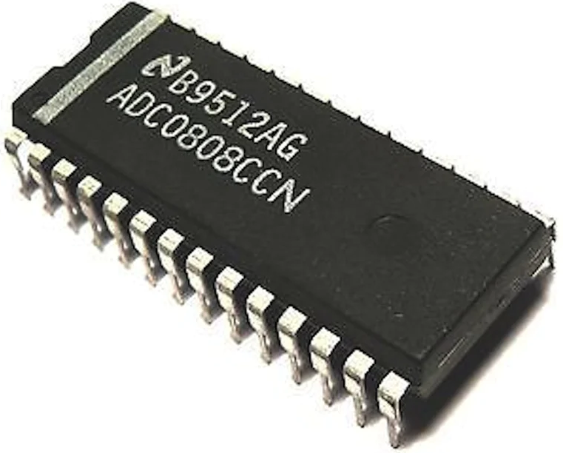
ADC
Un ADC (Analog-to-Digital Converter) es un dispositivo electrónico que convierte una señal analógica continua en una representación digital equivalente, es decir, convierte una señal analógica en una serie de valores digitales discretos.

Slide 16
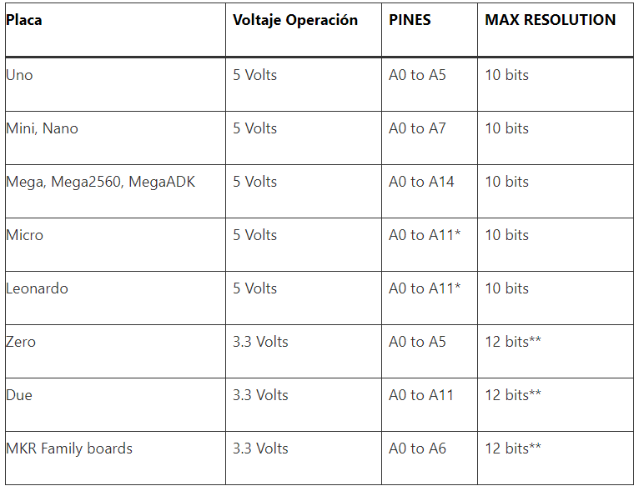
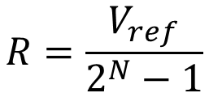
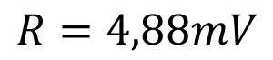
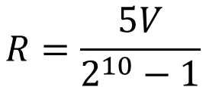
ADC
$$R=\frac{V_{ref}}{2^{N}−1}$$
$$R=\frac{5V}{2^{10}−1}$$
$$R=4,88mV$$
Este ADC indica 0V como (0000000000), hasta 5V como (1111111111), la resolución indica que cada 4.88mV se suma un uno lógico.

Slide 17


ADC
Se está ingresando los datos de un sensor analógico con un valor de 2,12V, que valor de lectura mostrará el ADC de 10 bits.
$$\frac{Resolución ADC}{Voltaje del sistema}=\frac{Lectura ADC}{Voltaje medido}$$
Al ser un ADC de 10 bits la resolución será 1023 y con lógica TTL la tensión del sistema será 5V
$$\frac{1023}{5V}=\frac{Lectura ADC}{2,12V}$$
$$Lectura ADC=434=0110110010$$
Que valor tendría si se cambia el ADC por 8 bits y por 12 bits.

Slide 18
ADC
void setup() {
Serial.begin(9600);
}
void loop() {
int sensorValue = analogRead(A0); // Convert the analog reading (which goes from 0 - 1023) to a voltage (0 - 5V):
float voltage = sensorValue * (5.0 / 1023.0);
Serial.println(voltage);
}.

Slide 19
DAC
Un DAC (Convertidor Analógico-Digital) es un dispositivo electrónico que convierte una señal digital en una señal analógica equivalente. Es el complemento de un ADC, que convierte señales analógicas en digitales.
Un DAC toma una entrada digital, que puede ser un número binario o una secuencia de bits, y produce una salida analógica correspondiente. Esto se logra mediante un proceso de muestreo y retención. El DAC toma la entrada digital y la convierte en una señal analógica mediante un proceso llamado reconstrucción de la señal.

Slide 20
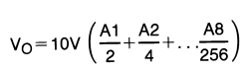
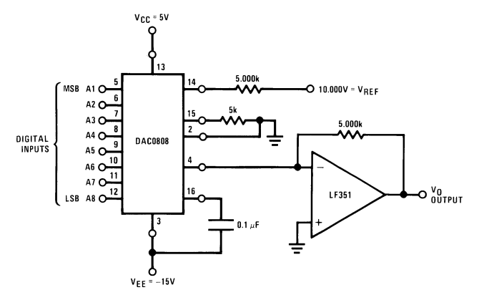
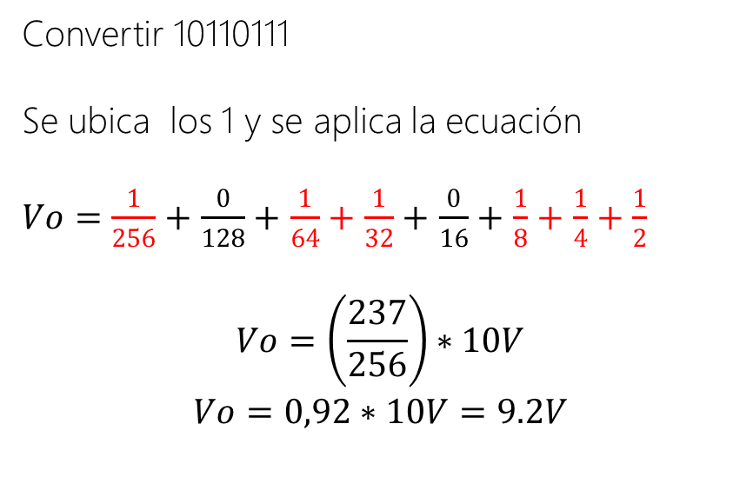
DAC – Ejemplo
El DAC0808 es un conversor digital analógico de 8 bits, que tiene una ecuación determinada:
Convertir 10110111
Se ubica los 1 y se aplica la ecuación
$Vo=\frac{1}{256}+$ $\frac{0}{128}+$ $\frac{1}{64}+$ $\frac{1}{32}+$ $\frac{0}{16}+$ $\frac{1}{8}+$ $\frac{1}{4}+$ $\frac{1}{2}$
$$Vo=\left(\frac{237}{256}\right)∗10V$$
$$Vo=0,92∗10V=9.2V$$

Slide 21
DAC
Realizar las siguientes conversiones, teniendo presente que la tensión del sistema es 5V, y que tanto el ADC como el DAC son de 10 bits
5V
1.2V
3.2V
0001110101
1110000111
0101110110

Slide 22
DAC - Ejemplo
Escritura:
void setup() {
pinMode(13, OUTPUT);
}
void loop() {
digitalWrite(13, HIGH);
delay(1000);
digitalWrite(13, LOW);
delay(1000);
}
int ledPin = 13;
int inPin = 7;
int val = 0;
void setup()
{
pinMode(ledPin, OUTPUT);
pinMode(inPin, INPUT);
}
void loop()
{
val = digitalRead(inPin);
digitalWrite(ledPin, val);
}

Slide 23
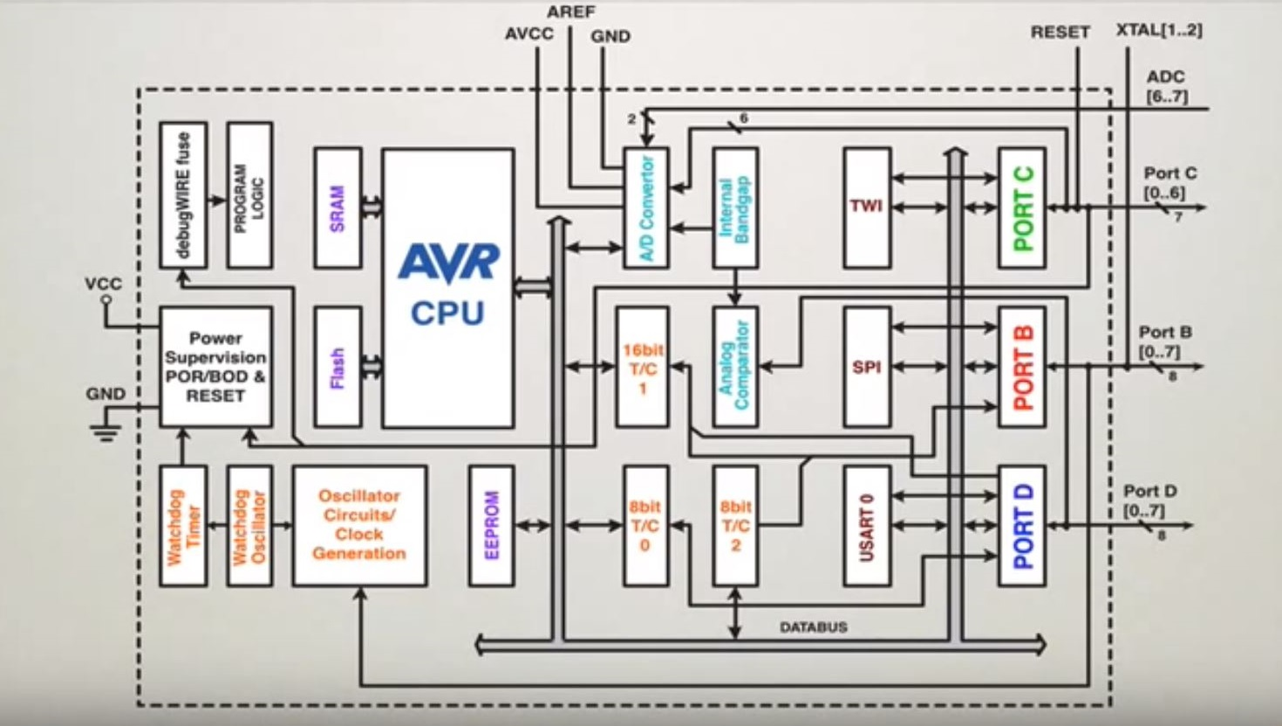
DAC – ADC Aplicación

Slide 24
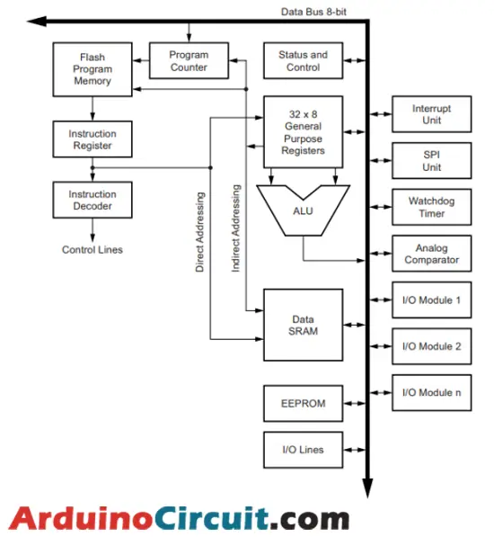
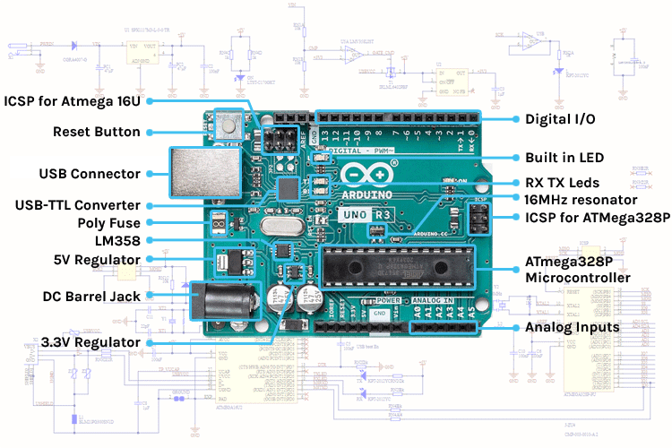
Microcontrolador

Slide 25
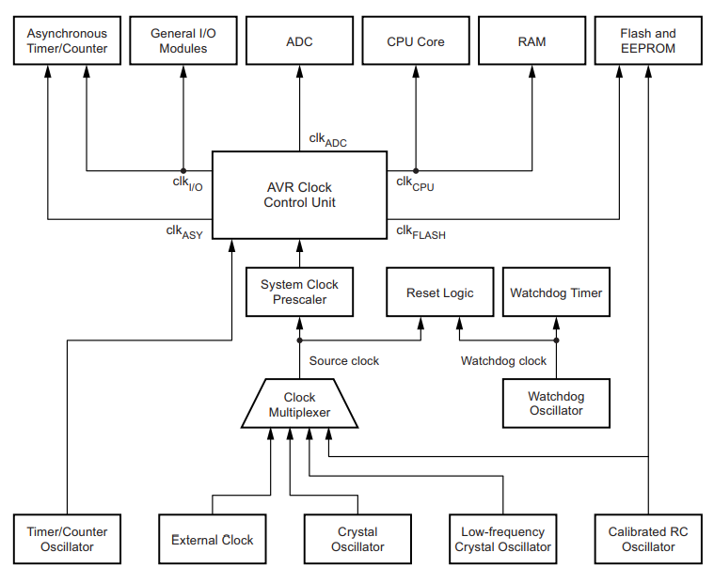
Microcontrolador
Un microcontrolador es un dispositivo integrado que combina una unidad central de procesamiento (CPU), memoria (RAM y ROM/Flash), puertos de entrada/salida (E/S), y otros componentes periféricos como temporizadores, convertidores analógico-digitales (ADC) y digitales-analógicos (DAC), interfaces de comunicación, etc.

Slide 26
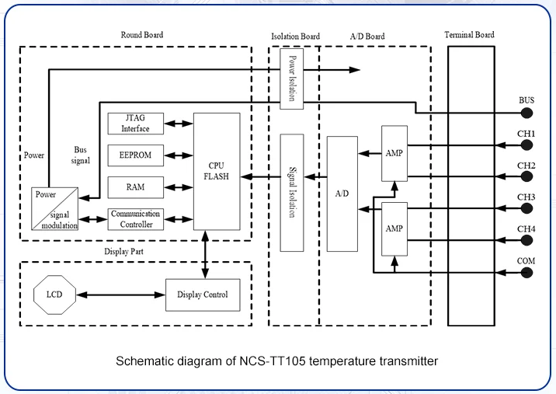
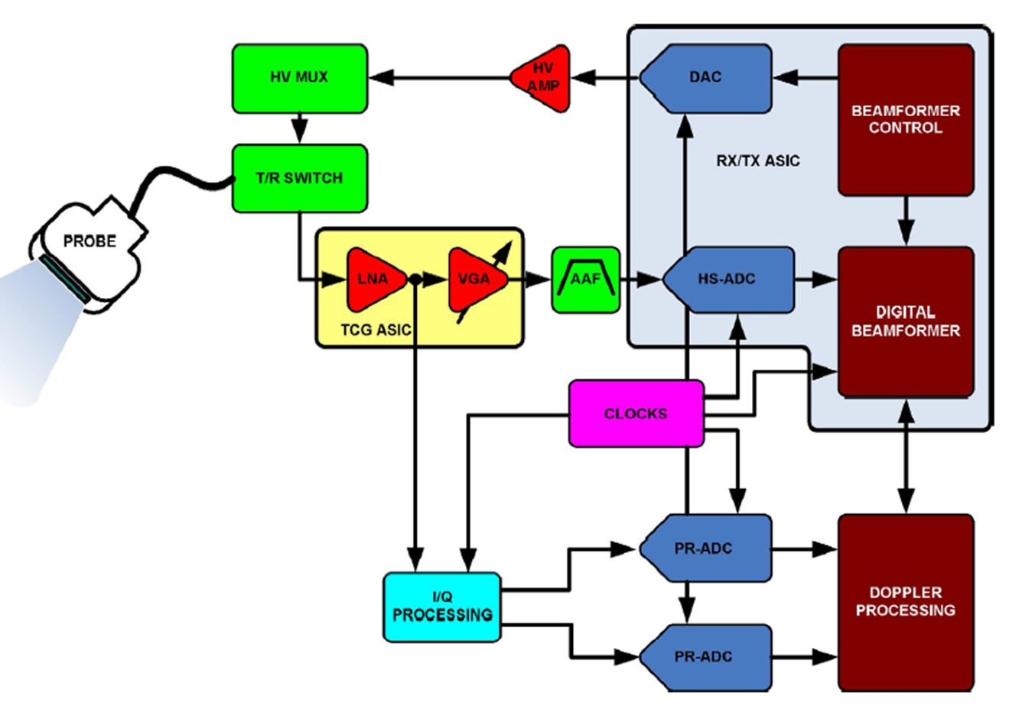
Microcontrolador.

